Slide 1
CUMBRE MULHACÉN 2013
Parque Nacional de Sierra Nevada
CEPER

Slide 2
Nuestros pasaportes genéticos dicen una cosa ; pero nuestra fuerza de voluntad dice otra…

Slide 3
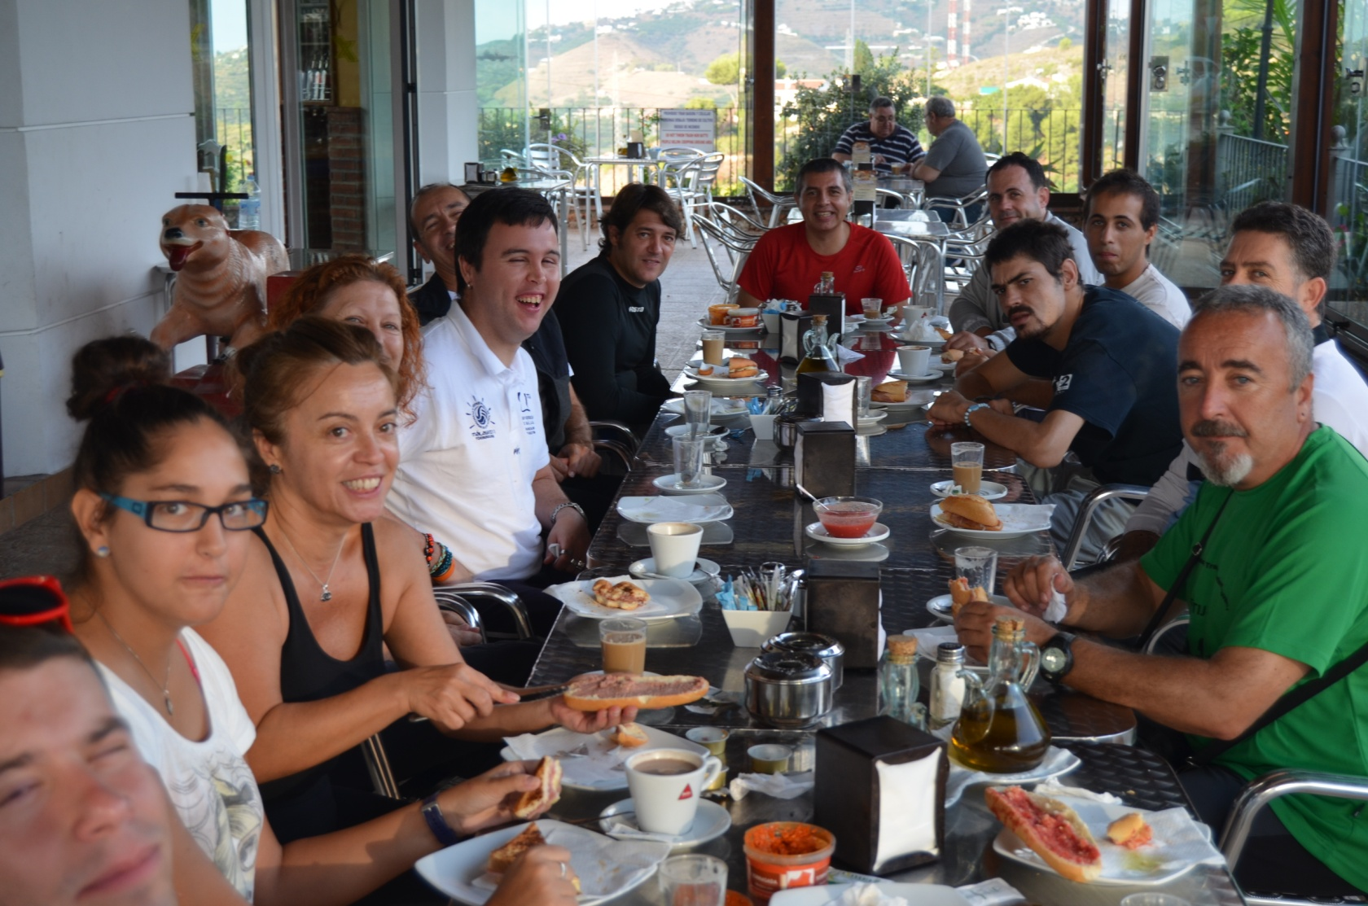
Reponiendo energías

Slide 4
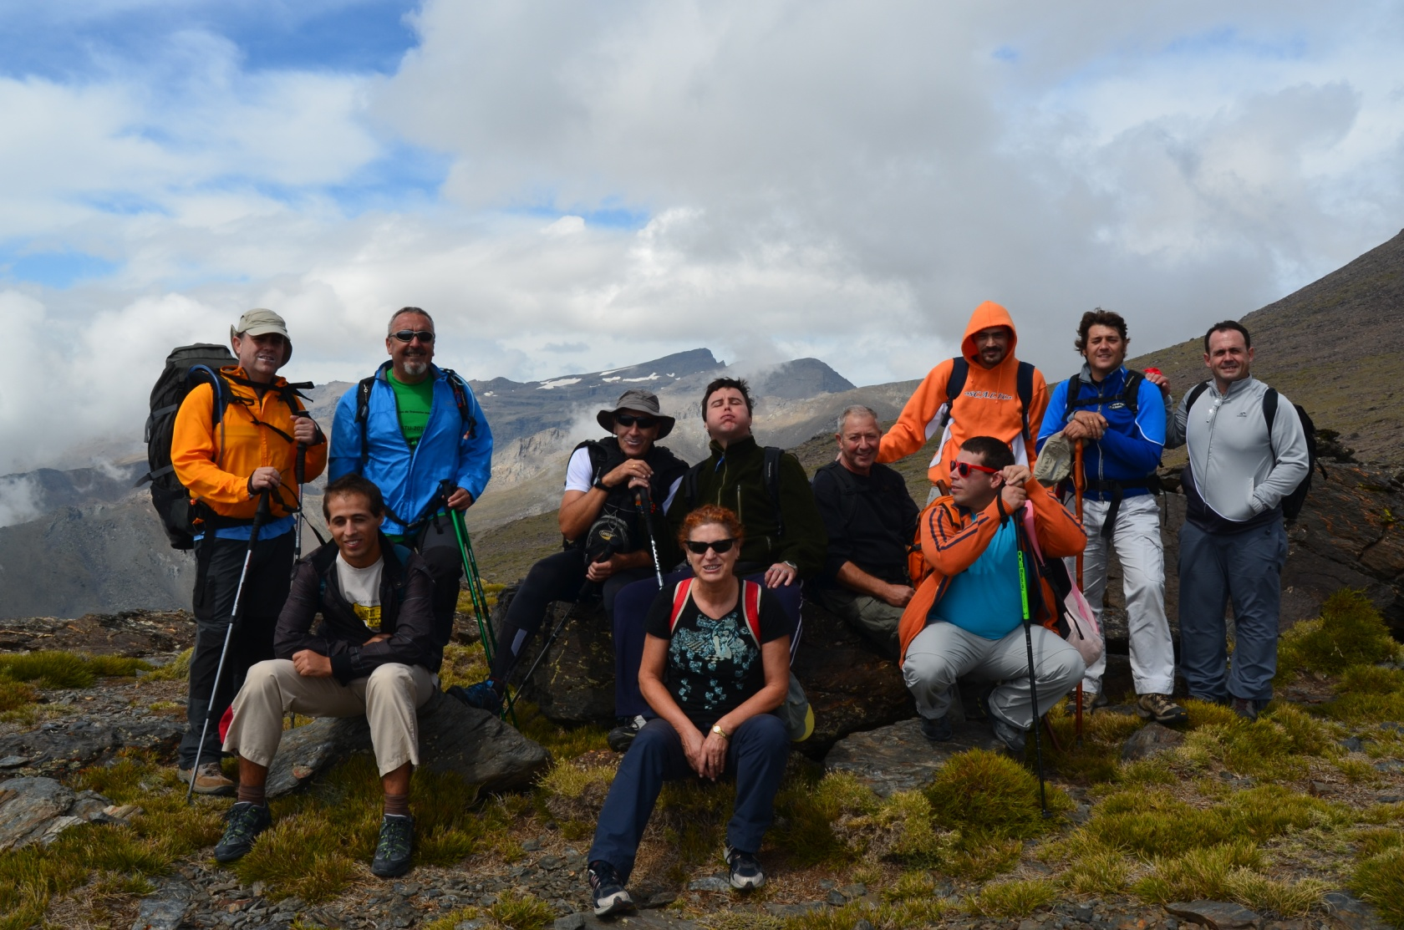
Iniciamos la ascensión…

Slide 5
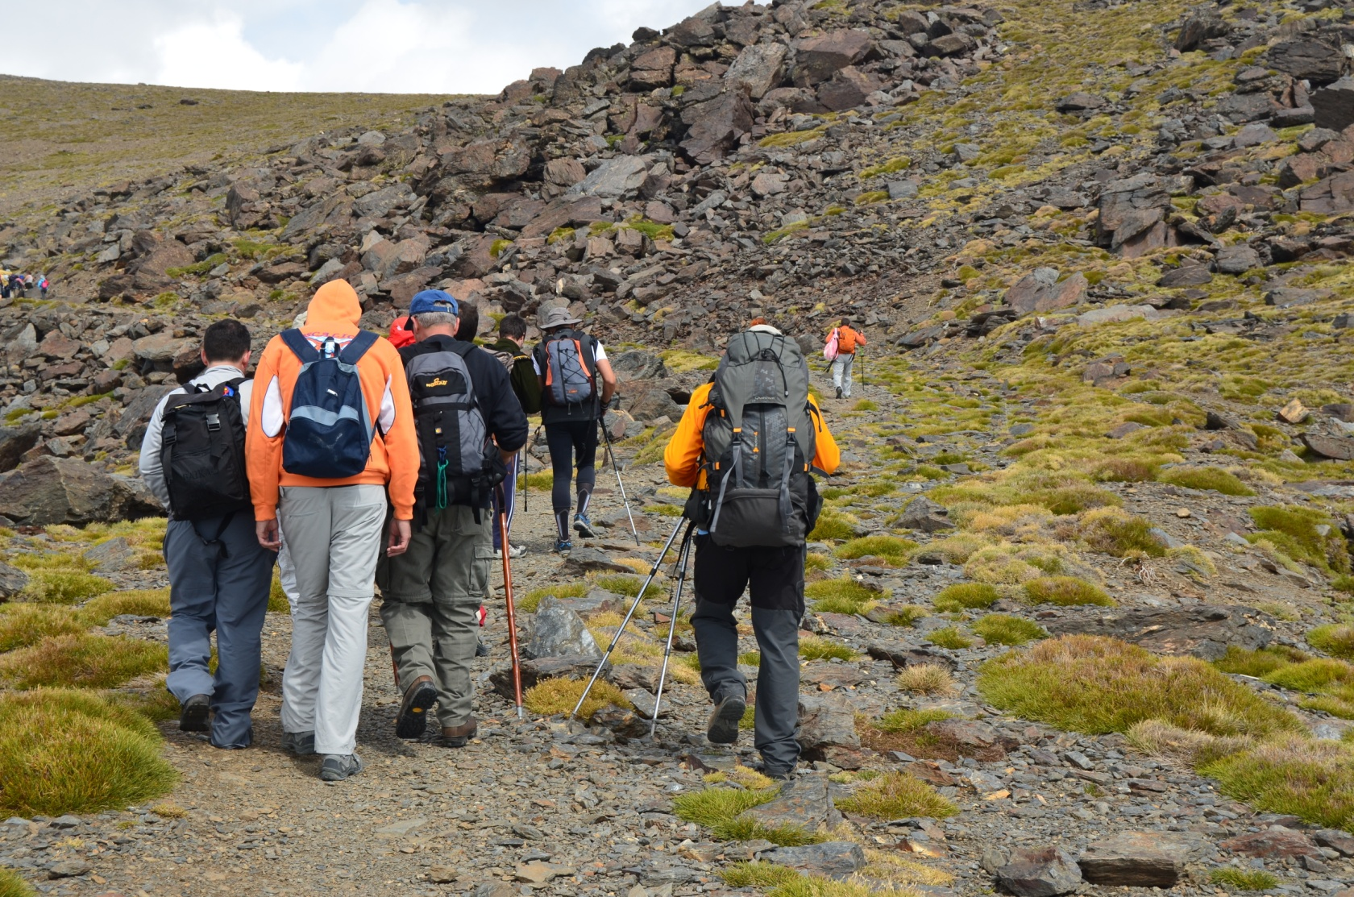
En marcha hacia el cielo…

Slide 6
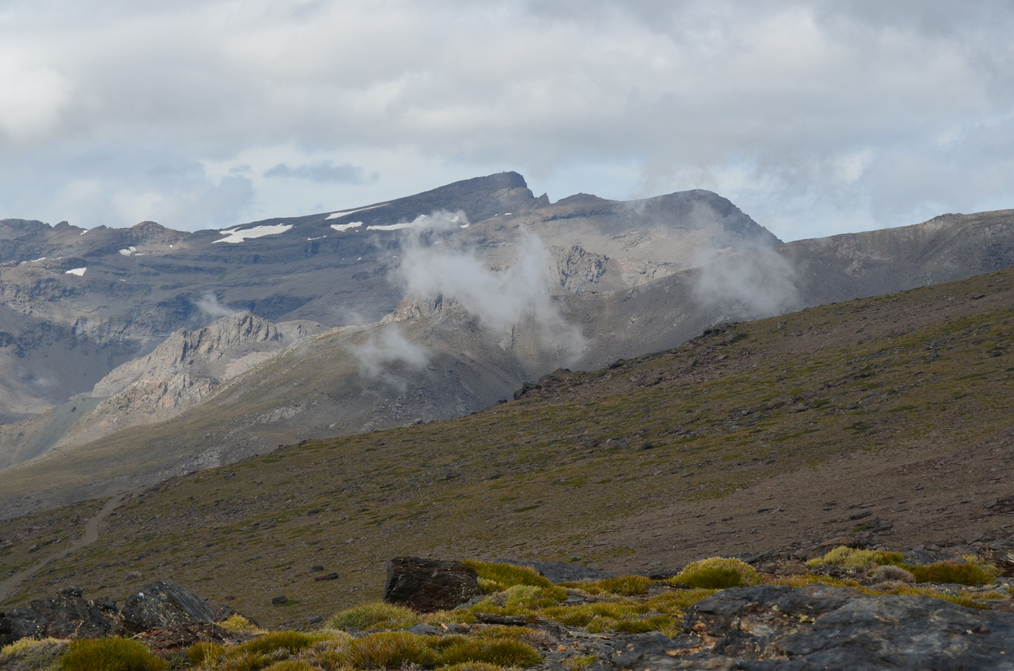
El tiempo acompañaba…

Slide 7
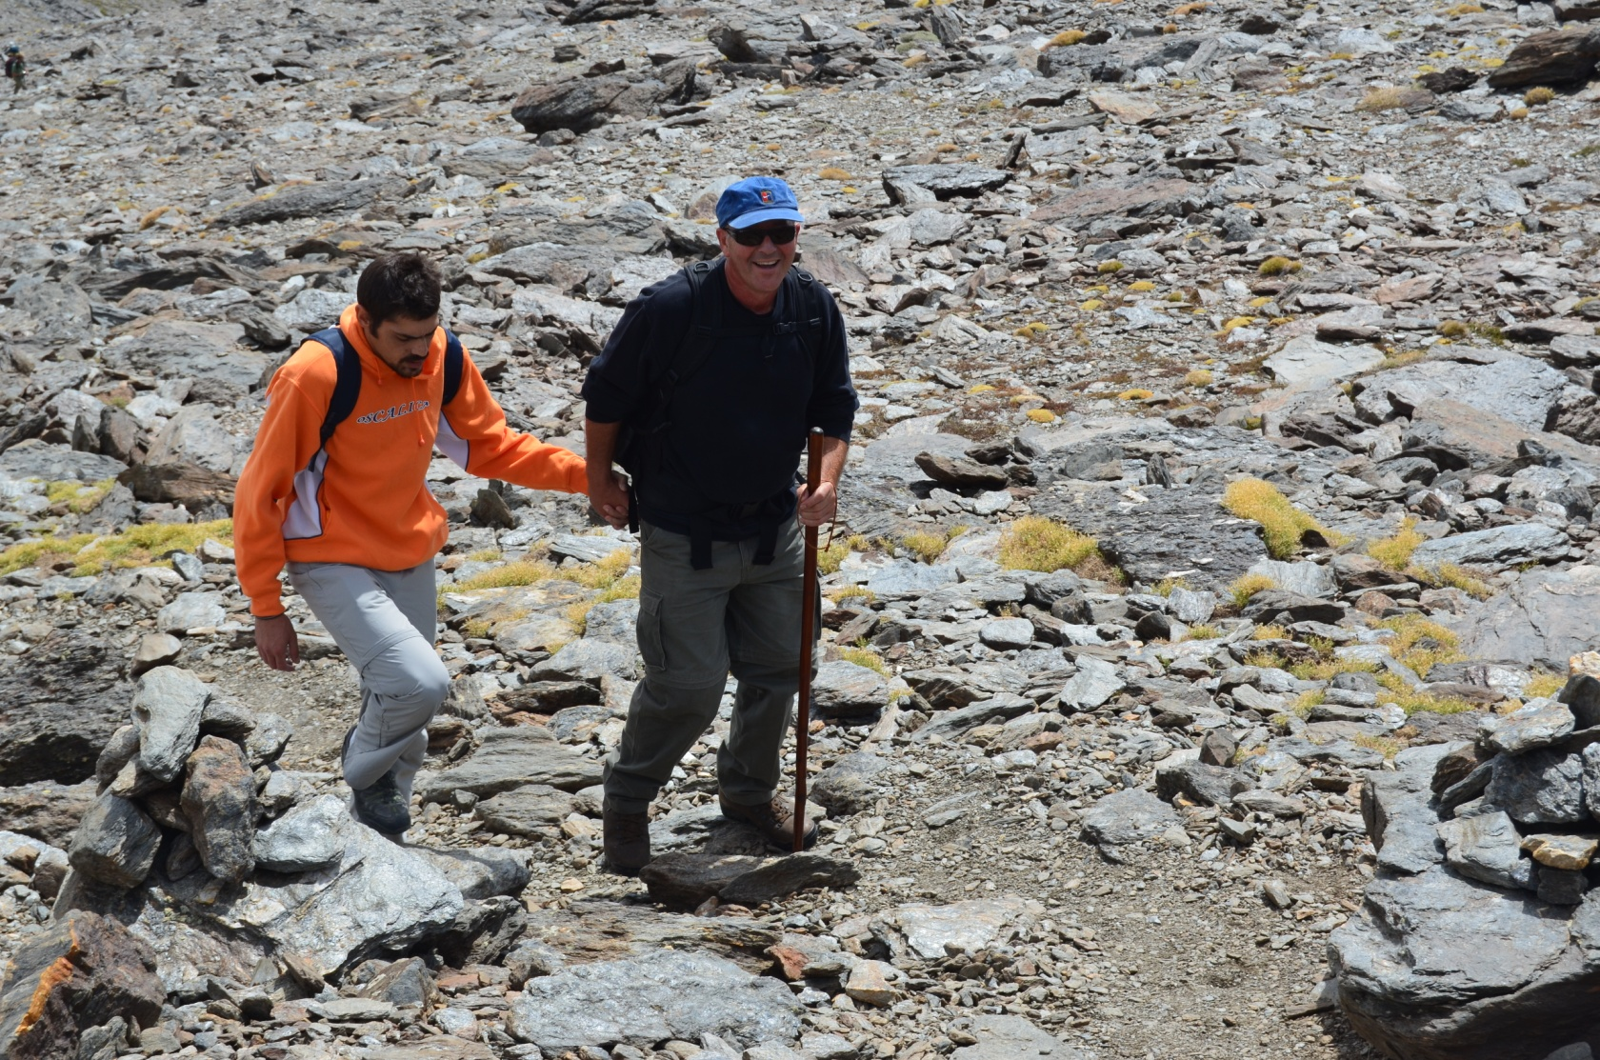
Tirando de pundonor con alegría

Slide 8
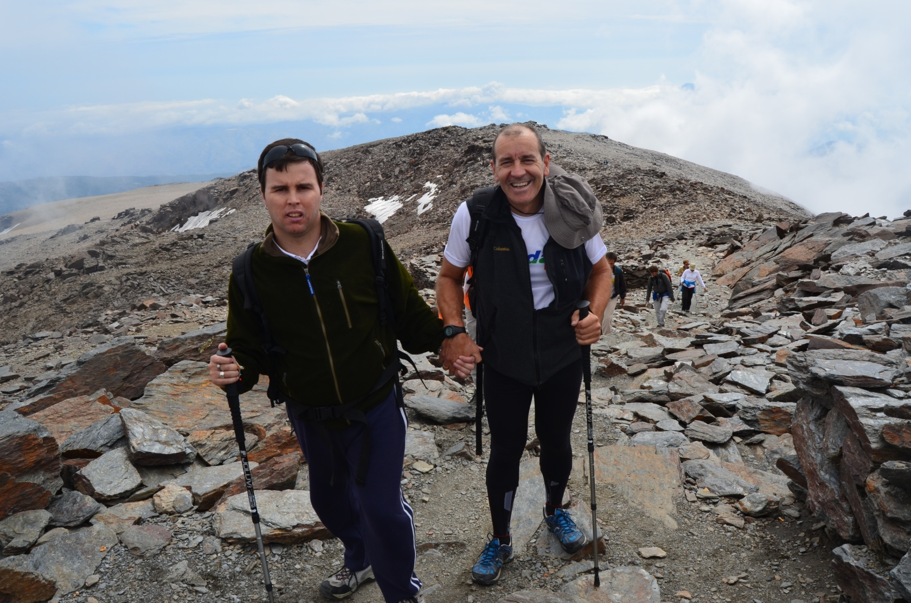
Dando ejemplo de ciudadanía

Slide 9
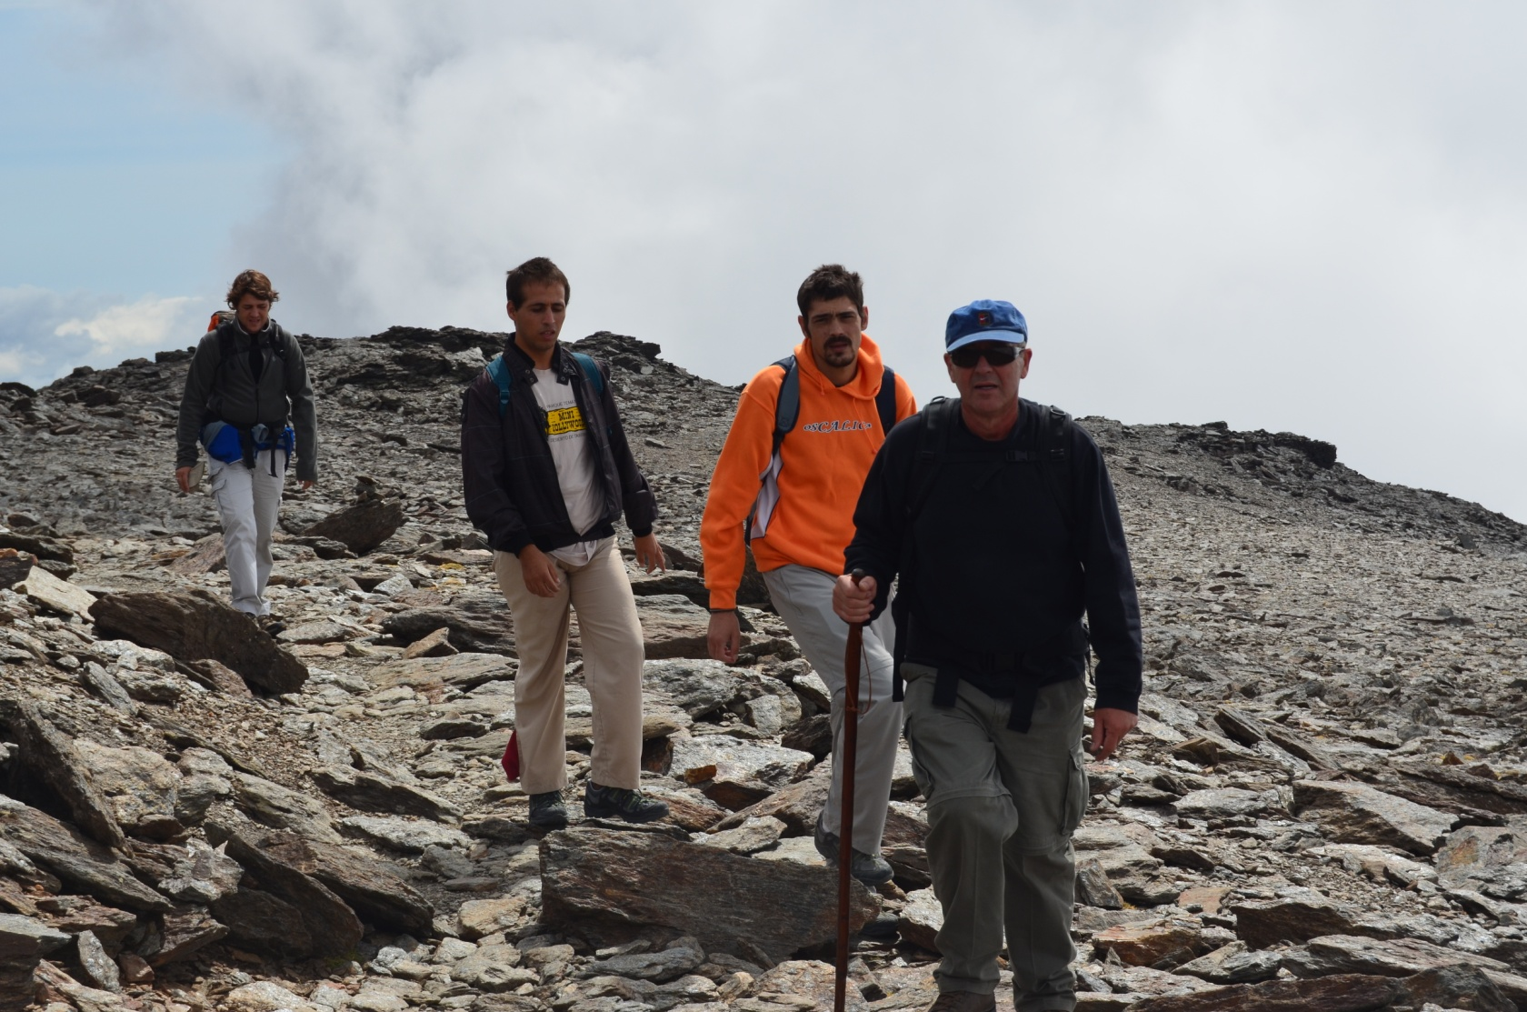
Aparecía el cansancio …

Slide 10
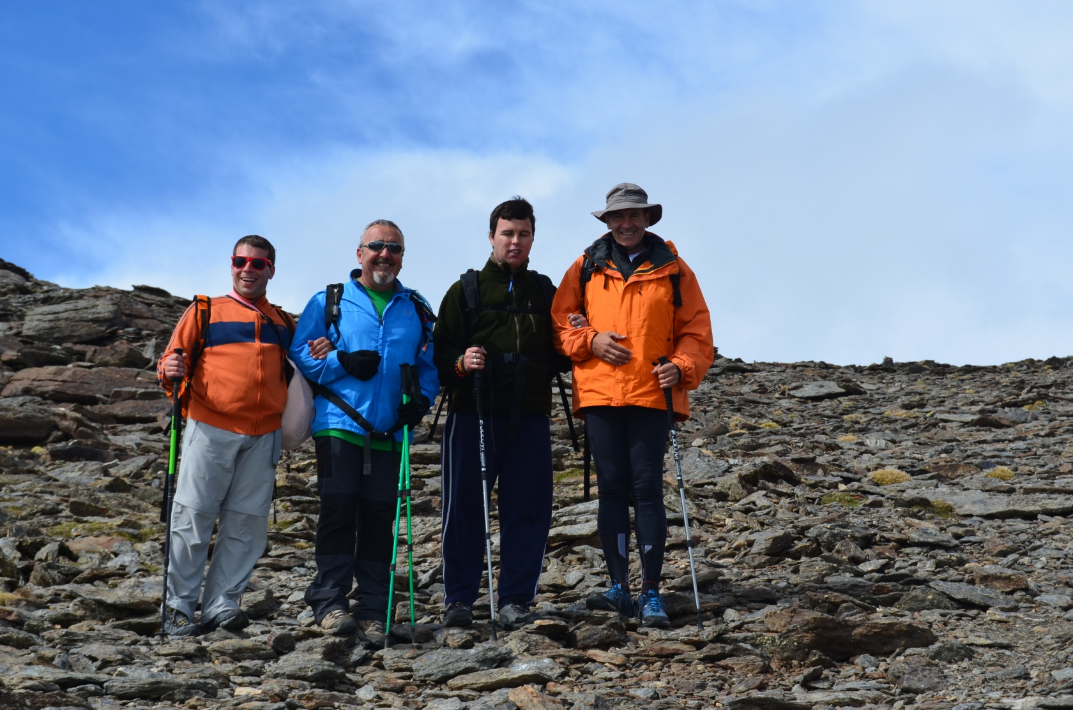
Y ejemplo de Corresponsabilidad

Slide 11
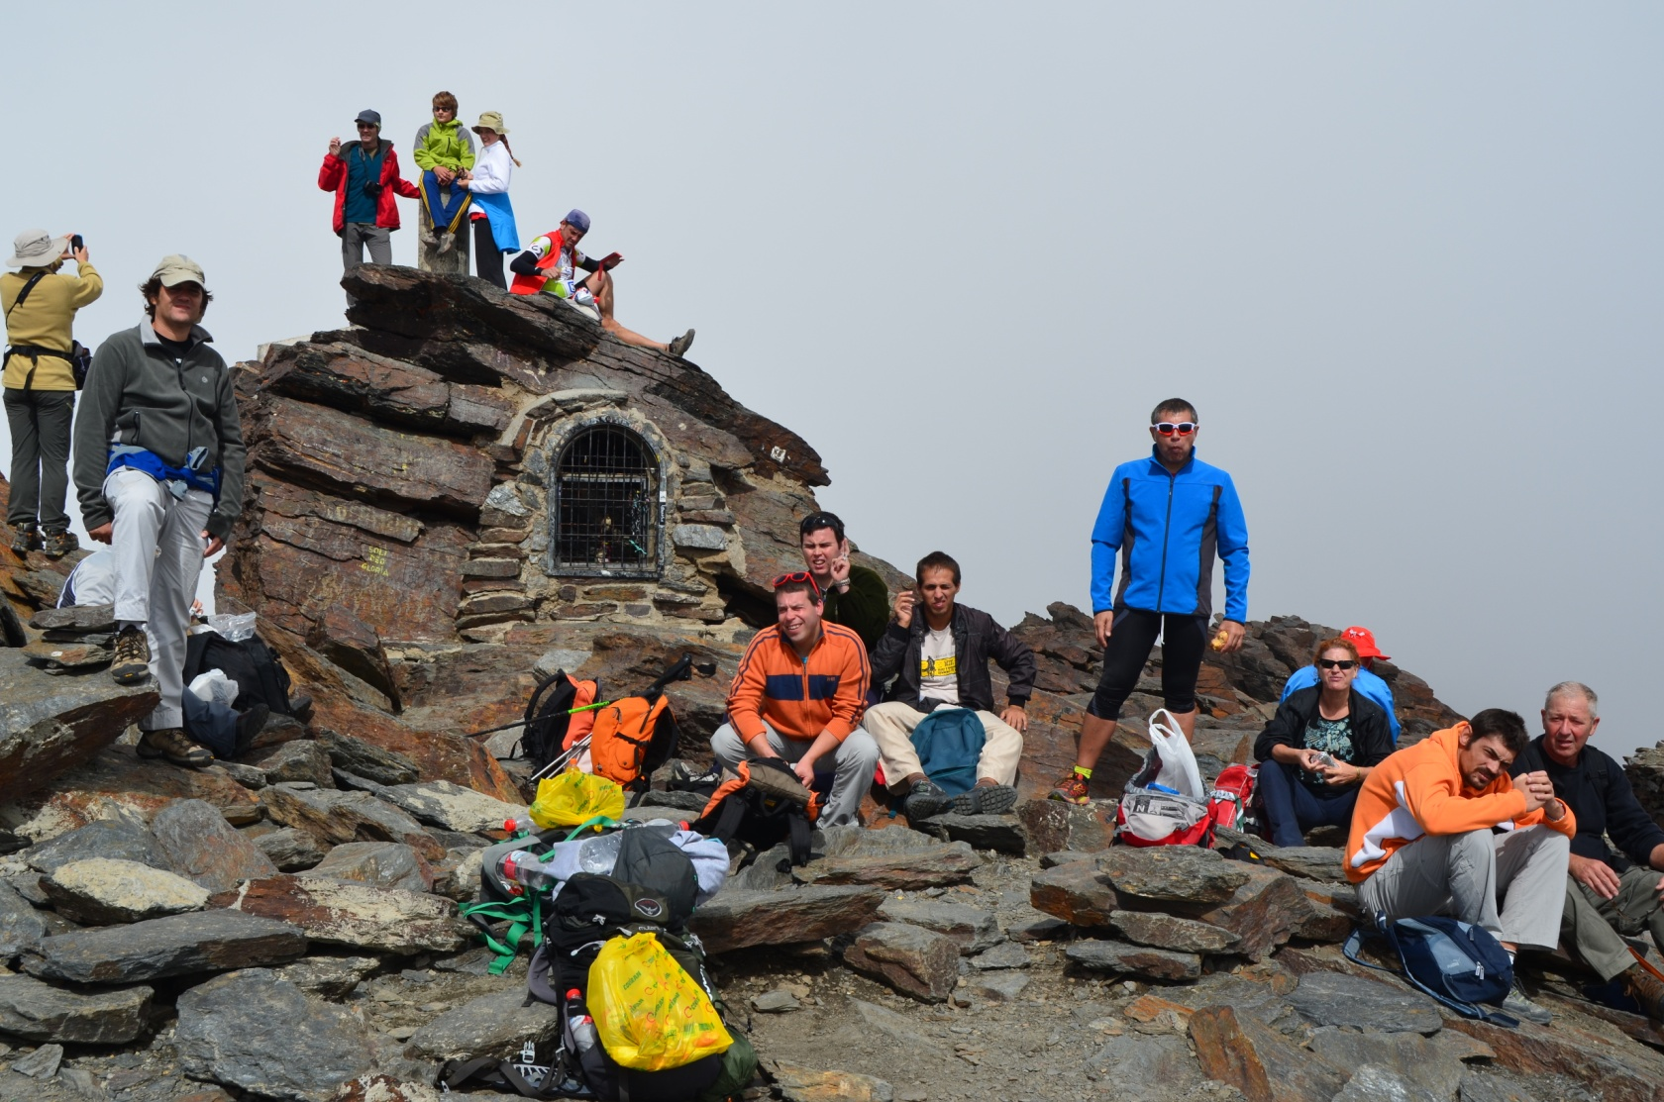
¡¡¡ Desafío conseguido !!!

Slide 12
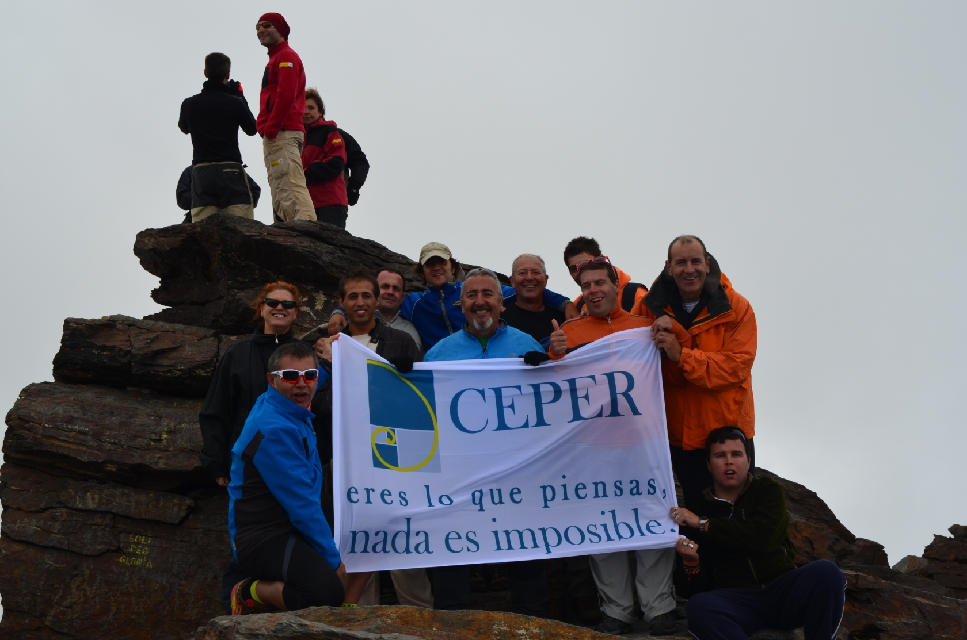
Cumbre a 3.482 metros de altitud

Slide 13
Un desafío, un sueño, un logro…
`` Eres lo que piensas,
nada es imposible.’’

